Slide 1
Bonjour!
mercredi, le huit mars

Slide 2
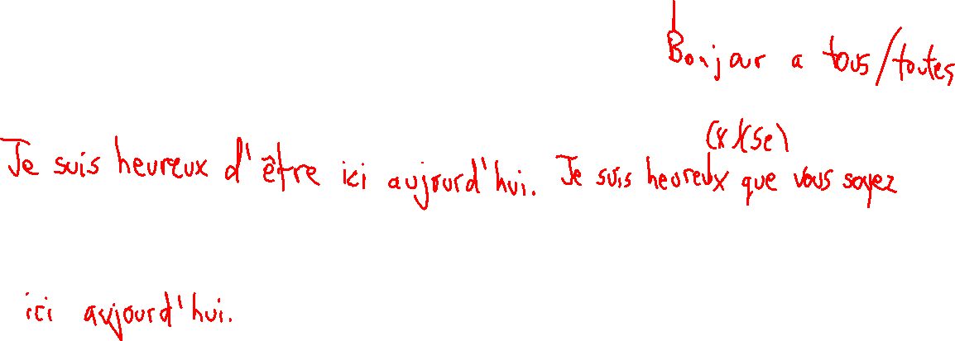
Travail de cloche
Translate into French: I am happy to be here today. I am happy that you are here today.

Slide 3
Bonjour!
mercredi, le huit mars

Slide 4
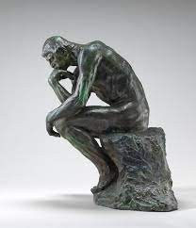
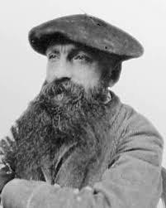
Le Penseur de Rodin est parmi les statues les mieux connus du monde.

Slide 5
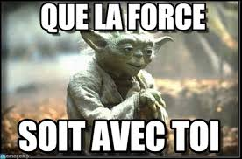

Slide 6
Le Général de Gaulle

Slide 7
aérobique alphabet

Slide 8
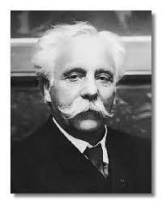

Slide 9
The subjunctive past is used when a phrase
happened in the past
requires the subjunctive
can be properly conjugated using the passé composé.

Slide 10
avoir être
que je aie sois
que tu aies sois
qu’il / elle ait soit
que nous ayons soyons
que vous ayez soyez
qu’ils / elles aient soient

Slide 11
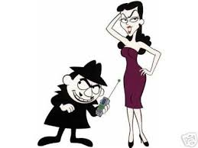
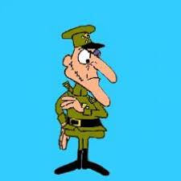
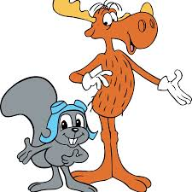

Slide 12
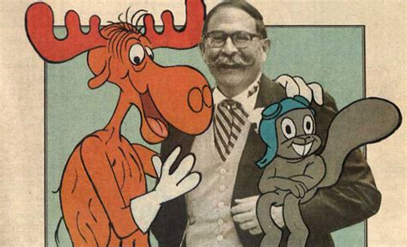

Slide 13
Boris et Natasha mangent le diner à six heures.
Boris et Natasha sont heureux que les chefs fassent le diner à six heures.
Boris et Natasha sont heureux de faire le diner à six heures.
Boris et Natasha sont heureux qu’ils aient fait le diner avant l’arrivée du Chef Sanspeur.
Boris et Natasha sont partis pour la réunion d’espions à neuf heures.
Boris et Natasha sont furieux que MJ et Peter soient partis pour la réunion d’espions avant l’arrivée du Chef Sanspeur.
Boris et Natasha sont heureux d’être partis pour la réunion d’espions avant l’arrivée de Chef Sanspeur.

Slide 14
Nous sommes heureux que vous ayez fait la lessive avant l’arrivée du roi d’Espagne.
Nous sommes heureux que le roi d’Espagne soit arrivée avant que l’orchestre ne joue « Stardust. »

Slide 15
Devoirs

Slide 16
Billet de sortie
Translate into French: We are happy that they ate dinner at Panda Express before the death of Tony Stark.

